Slide 1
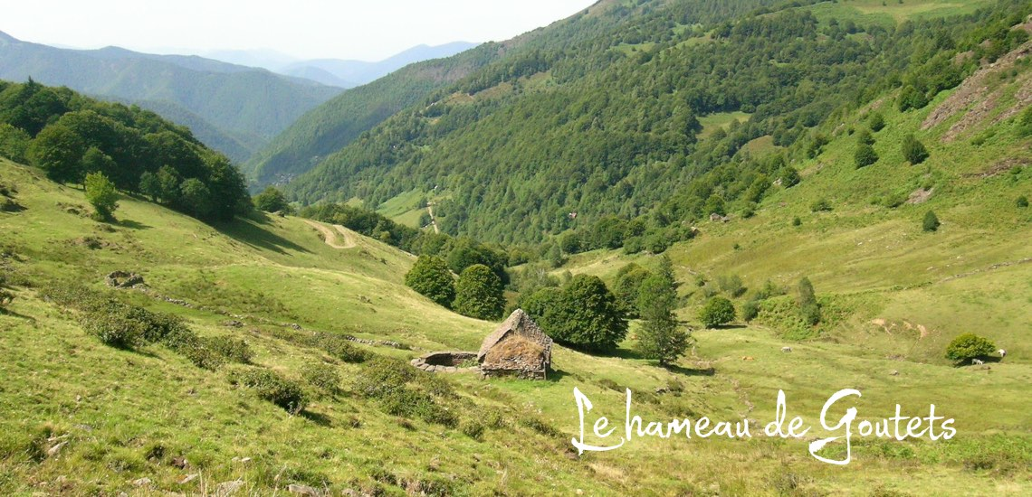
HAMEAUX DES GOUTETS en pays Ariégeois
Cliquez Gauche
PPS En Manuel
Merci

Slide 2
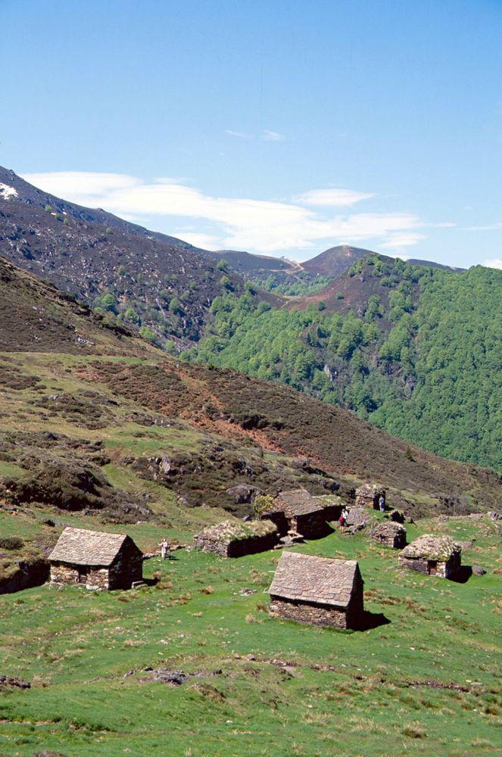
HISTORIQUE
au 19eme siècle, la croissance démographique et, le manque de ressources provoque la venue des habitants de la vallée de l’Arac a exploiter les hauteurs pour, l’agriculture et l’élevage
Les hameaux des Goutets, proche des communes
de MASSAT et du PORT, sont investis par des bergers
Bâtisseurs.
Dans les années 60, face à l’exode rural et, l’évolution du système agricole, le site est abandonné
Dans les années 90 un programme de préservation et, réhabilitation du village d’estive
PORT le hameau

Slide 3
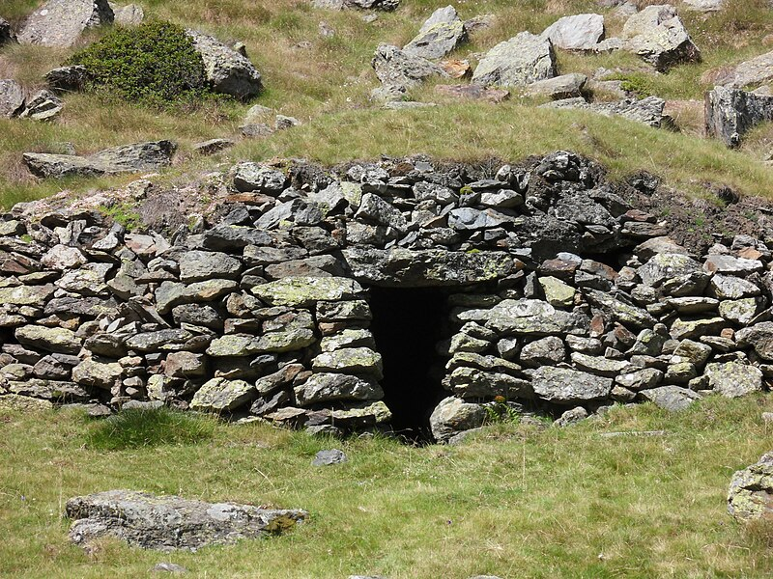
ORRI
(cabane de Berger)

Slide 4
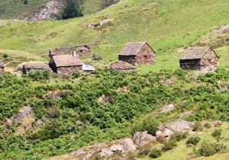
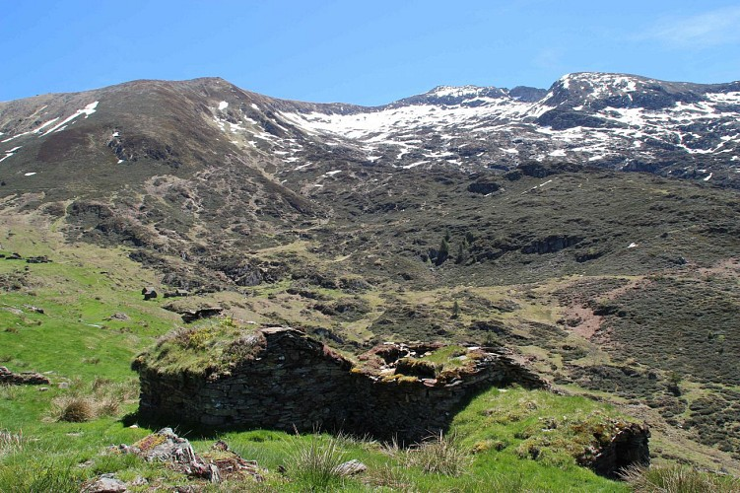
COURTAL : Hameau à vocation agropastorale

Slide 5
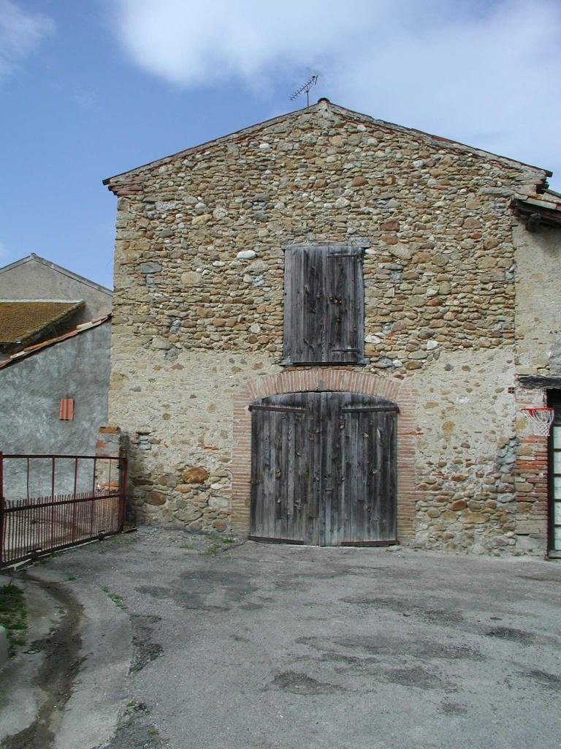
mais aussi :
BOURDAOU : Grange étable du Couserans
MAZUC : Structure enterrée pour conserver
lait, beurre et, affiner les fromages
FENIL (Grenier à foin)

Slide 6
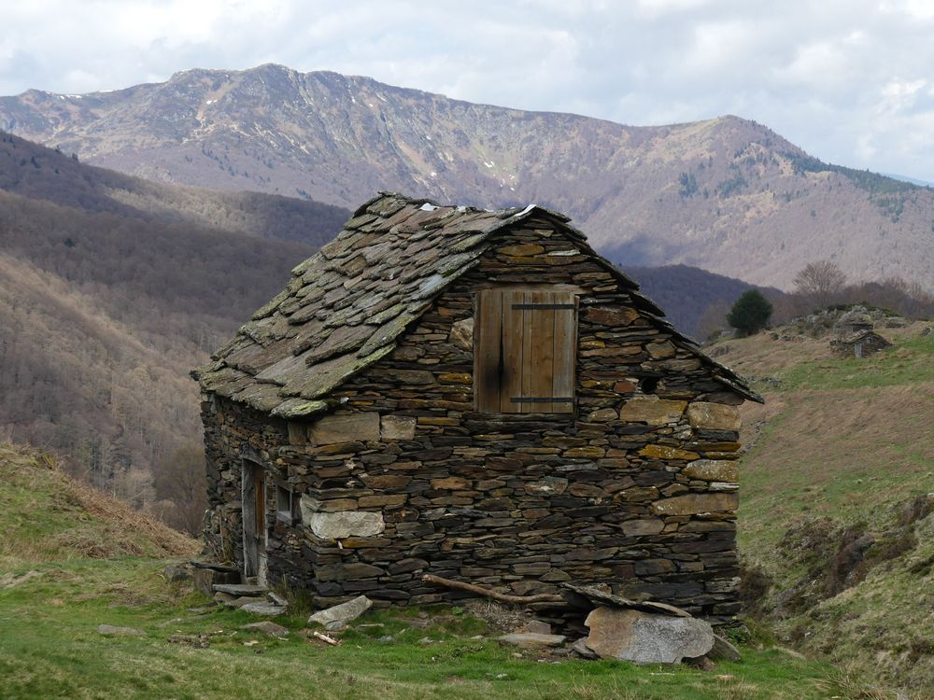
LES GOUTETS
1400m d’altitude
6 hameaux
70 constructions

Slide 7
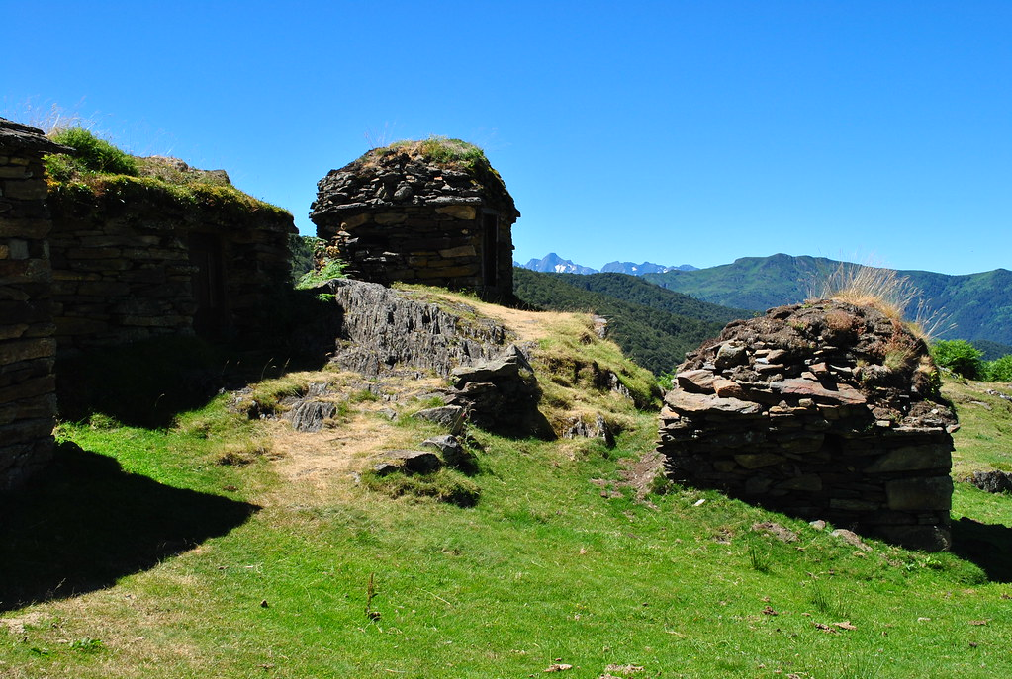
Hameau de MASSAT

Slide 8
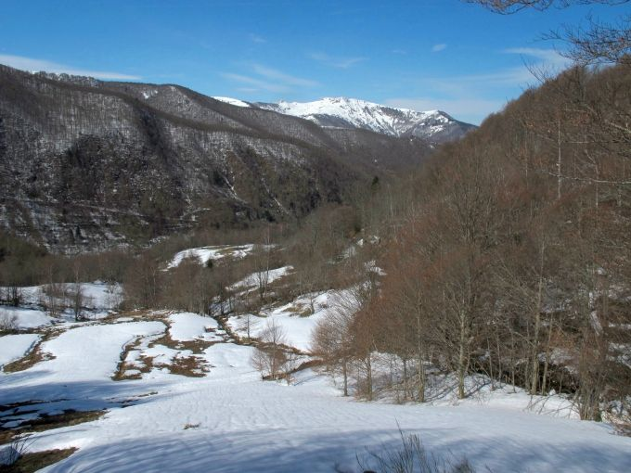
Hameau de MASSAT
sous la neige

Slide 9
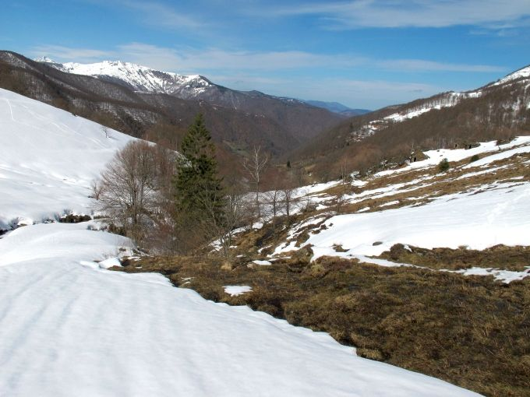
Vallée de MASSAT
en hiver

Slide 10
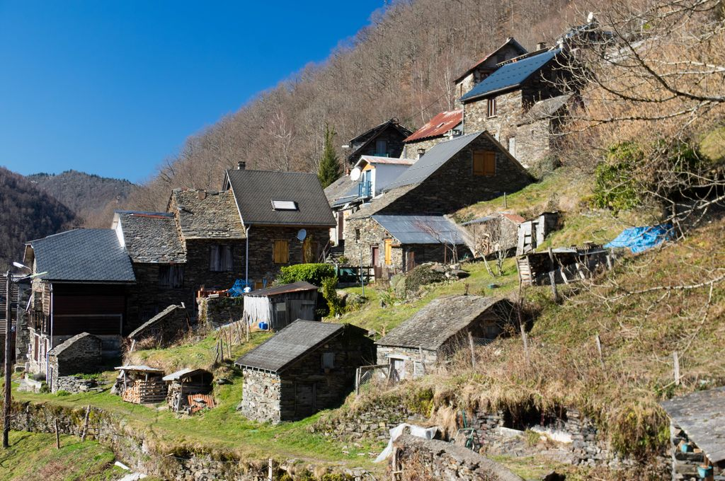
Hameau de CAROL

Slide 11
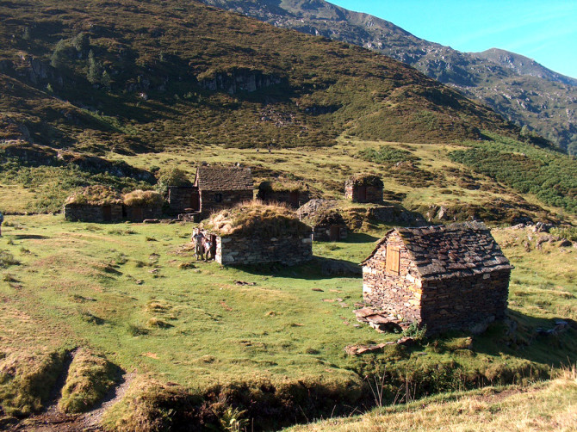
Hameau de LISTEL

Slide 12
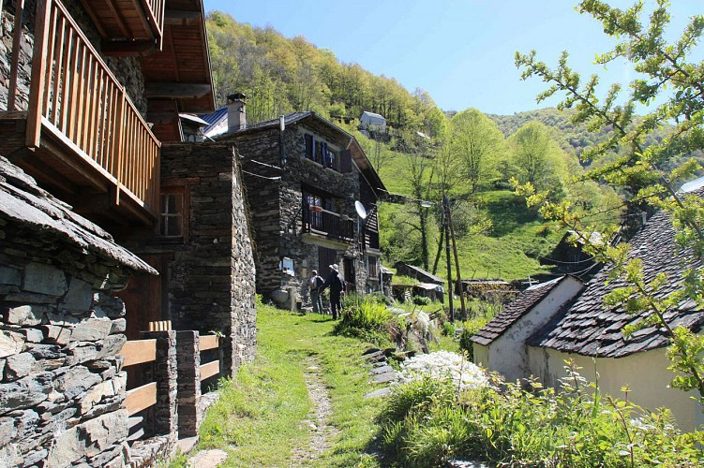
Hameau la GOUTTE

Slide 13
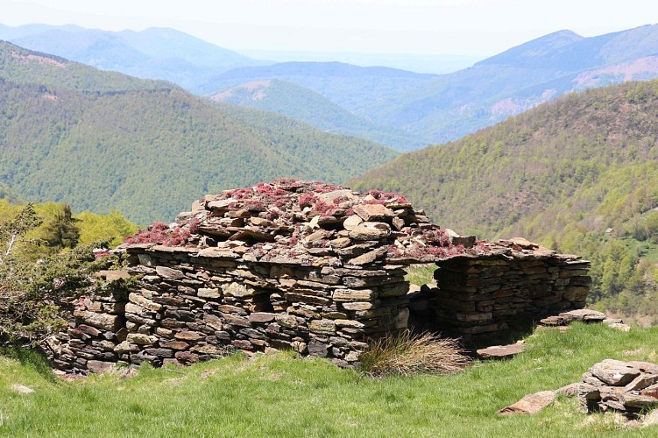
Les GOUTETS

Slide 14
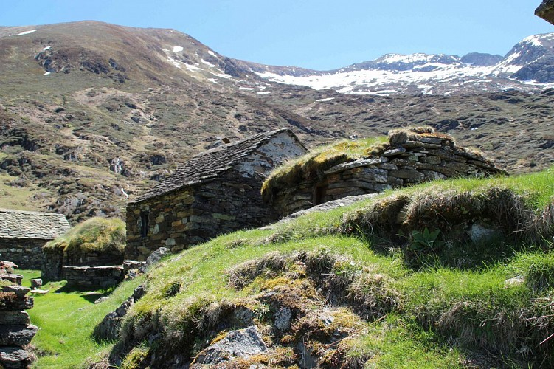
les GOUTETS
Au pied du massif des Trois Seigneurs
canton de MASSAT

Slide 15
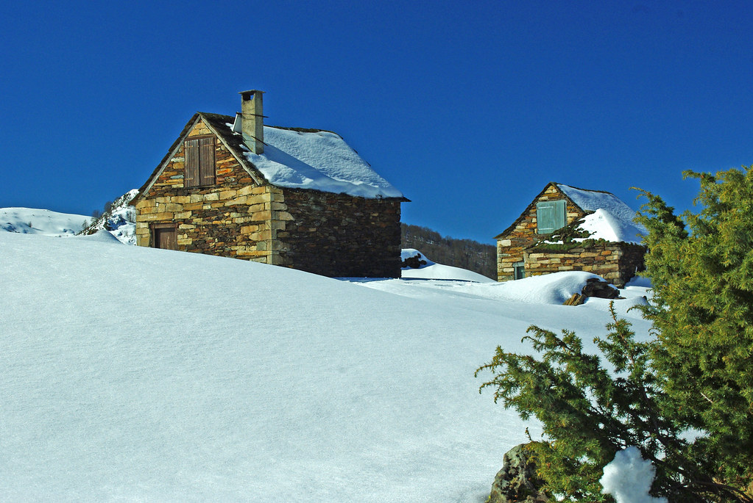
Les GOUTETS
vie pastorale de montagne en Ariège

Slide 16
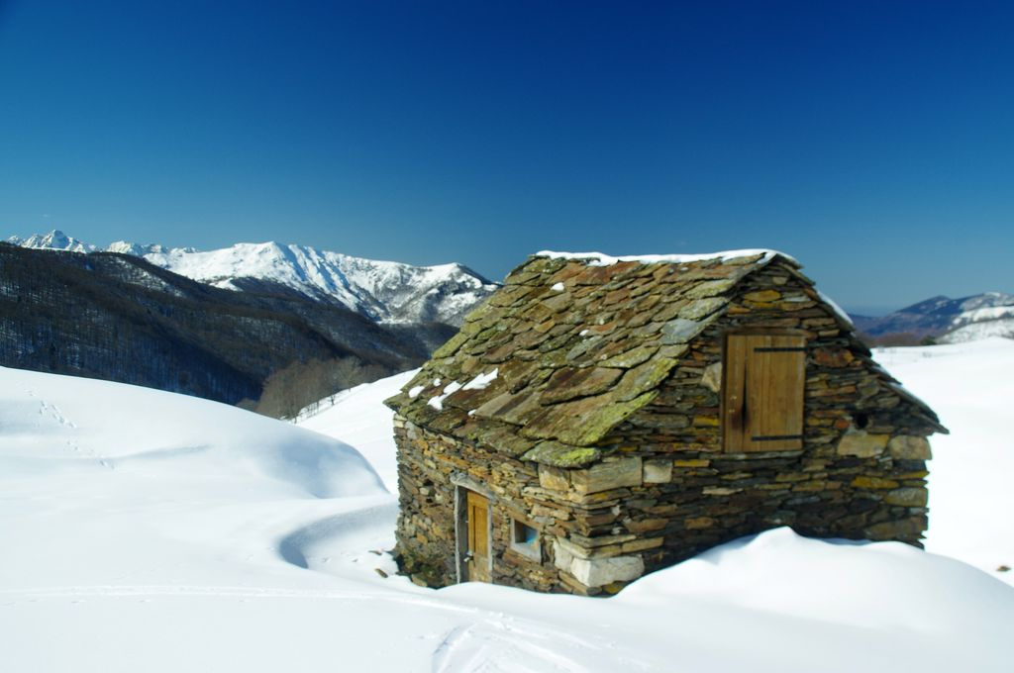
les GOUTETS
Cabanes en pierre
de schiste et, granite

Slide 17
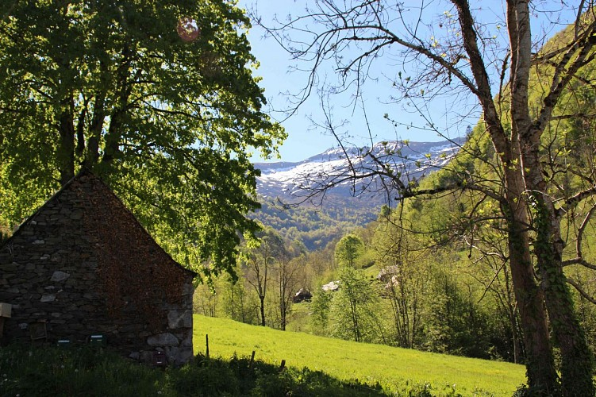
les GOUTETS réhabilitation du village d’estive

Slide 18
Les GOUTETS
L’été, un berger surveille les troupeaux

Slide 19
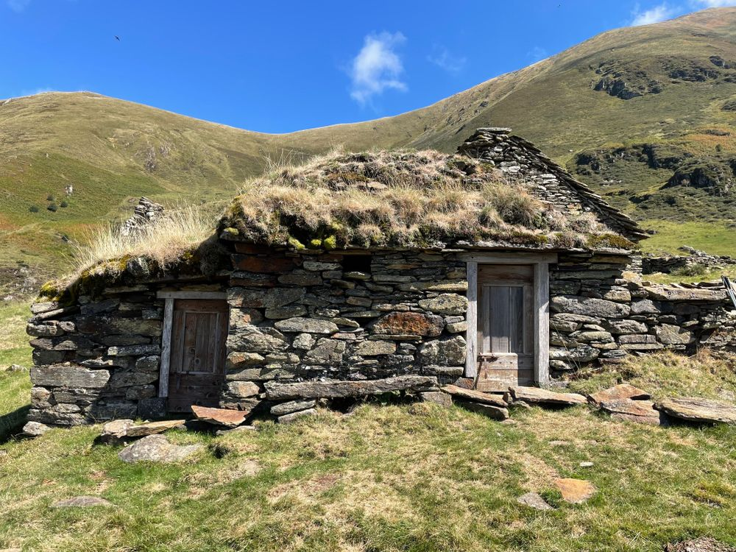
Les GOUTETS
Restauration (retenue en 2023)
par la Fondation du Patrimoine de la mission BERN

Slide 20
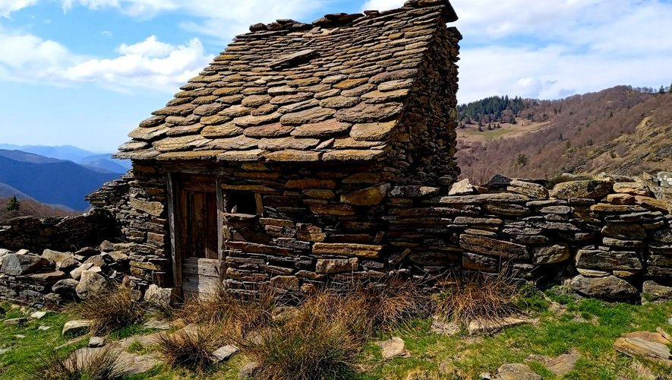
Les hameaux font partie des Sites Patrimoniaux remarquables, classement protégeant les lieux dont la conservation et mise en valeur présentent un intérêt public, historique, architectural et paysager
avec l’aide de la Fondation du Patrimoine, travaux de 2025 à 2027 – budget 25700 euros.

Slide 21
Sur Une Suggestion De JackDidier
Lorient Vous A Présenté Les Hameaux Des Goutets
En Pays Ariégeois
Les Images Et Le Son Du Net
Daniel

